Slide 1
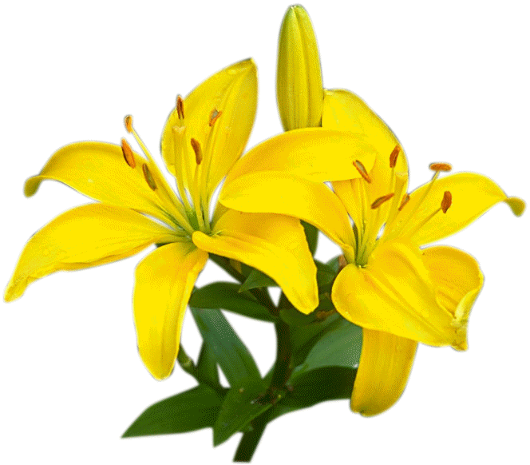
CHÀO MỪNG CÁC EM HỌC SINH
ĐẾN VỚI BÀI GIẢNG ĐIỆN TỬ
MÔN: KHOA HỌC TỰ NHIÊN 7
BỘ SÁCH CÁNH DIỀU

Slide 2
CHỦ ĐỀ 8: TRAO ĐỔI CHẤT VÀ CHUYỂN HÓA NĂNG LƯỢNG Ở SINH VẬT
BÀI 18: QUANG HỢP Ở THỰC VẬT.

Slide 3
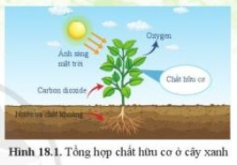
 Thực vật có thể tự tổng hợp chất hữu cơ từ những nguyên liệu nào?
 Chất hữu cơ được tổng hợp ở thực vật thông qua quá trình nào?

Slide 4
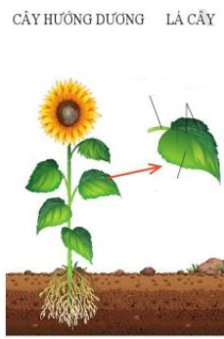
BÀI 18: QUANG HỢP Ở THỰC VẬT.
Cuống lá
1
Gân lá
2
 Xác định các bộ phận của lá cây trên hình vẽ?
3
Phiến lá

Slide 5
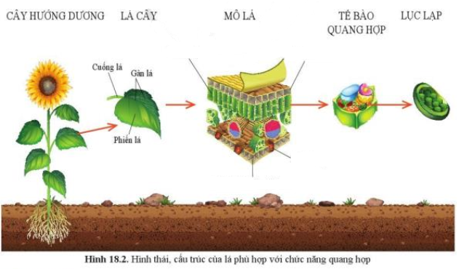
BÀI 18: QUANG HỢP Ở THỰC VẬT.
1
Tế bào thịt lá
Biểu bì mặt trên
4
 Xác định các bộ phận của lá cây trên hình vẽ?
5
Gân lá
(mạch dẫn)
3
Khí khổng
2
Biểu bì mặt dưới

Slide 6
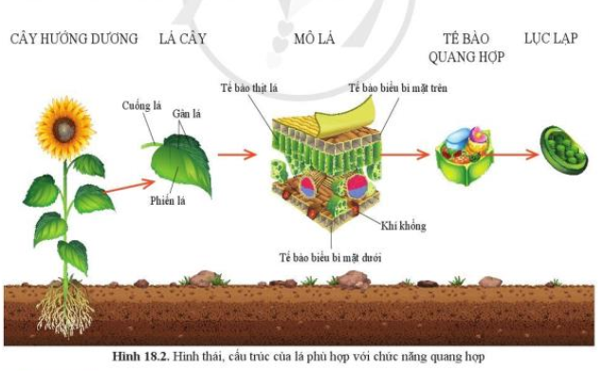
BÀI 18: QUANG HỢP Ở THỰC VẬT.
I. VAI TRÒ CỦA LÁ CÂY VỚI CHỨC NĂNG QUANG HỢP
 Cho biết các bộ phận của lá cây?
Lá cây gồm các bộ phận: cuống lá, gân lá và phiến lá. Cấu tạo trong phiến lá gồm các tế bào biểu bì bên ngoài và tế bào thịt lá bên trong. Tế bào biểu bì mặt dưới có nhiều khí khổng. Tế bào thịt lá có nhiều lục lạp. Gân lá là các mạch dẫn.

Slide 7
- Nêu chức năng các bộ phận của lá trong quá trình quang hợp?
Bộ phận |  | Chức năng
Cuống lá
Phiến lá | Tế bào biểu bì
 | Khí khổng
 | Tế bào thịt lá
Gân lá
Vận chuyển nước đến gân lá và vận chuyển chất hữu cơ từ gân lá đến các bộ phận khác của cây.
Giúp lá cây thu nhận ánh sáng.
Trao đổi khí và thoát hơi nước.
Có nhiều lục lạp chứa chất diệp lục thu nhận ánh sáng tổng hợp chất hữu cơ cho cây.
Vận chuyển nước đến lục lạp và vận chuyển chất hữu cơ từ lục lạp về cuống lá.

Slide 8
- Nêu đặc điểm của lá cây phù hợp với chức năng quang hợp trong bảng 2:
Bộ phận | Đặc điểm | Vai trò trong quang hợp
Phiến lá
Gân lá
Lục lạp
Khí khổng
Vận chuyển nước đến lục lạp và vận chuyển chất hữu cơ từ lục lạp về cuống lá, từ đó vận chuyển đến các bộ phận khác của cây.
Phân bố nhiều trên lớp biểu bì.
Dạng bản dẹt, diện tích bề mặt lớn.
Trao đổi khí và thoát hơi nước.
Tăng diện tích tiếp xúc và khả năng hấp thụ ánh sáng.
Phân bố nhiều trên lá.
Thu nhận ánh sáng dùng cho tổng hợp chất hữu cơ cho lá cây.
Chứa nhiều diệp lục.

Slide 9
Đặc điểm của lá cây phù hợp với chức năng quang hợp:
Bộ phận | Đặc điểm | Vai trò trong quang hợp
Phiến lá
Gân lá
Lục lạp
Khí khổng
Dạng bản dẹt, diện tích bề mặt lớn.
Tăng diện tích tiếp xúc và khả năng hấp thụ ánh sáng.
Vận chuyển nước đến lục lạp và vận chuyển chất hữu cơ từ lục lạp về cuống lá, từ đó vận chuyển đến các bộ phận khác của cây.
Phân bố nhiều trên lá.
Thu nhận ánh sáng dùng cho tổng hợp chất hữu cơ cho lá cây.
Chứa nhiều diệp lục.
Phân bố nhiều trên lớp biểu bì.
Trao đổi khí và thoát hơi nước.

Slide 10
BÀI 18: QUANG HỢP Ở THỰC VẬT.
I. VAI TRÒ CỦA LÁ CÂY VỚI CHỨC NĂNG QUANG HỢP
Lá là cơ quan quang hợp của cây xanh. Lá có nhiều đặc điểm phù hợp với chức năng quang hợp:
- Lá cây có dạng bản dẹt giúp thu nhận nhiều ánh sáng.
- Các tế bào ở lớp giữa của lá có nhiều lục lạp chứa diệp lục thu nhận ánh sáng dùng cho tổng hợp chất hữu cơ.
- Khí khổng trên bề mặt lá có vai trò chính trong trao đổi khí và thoát hơi nước.
- Gân lá vận chuyển nước đến lục lạp và vận chuyển chất hữu cơ từ lục lạp về cuống lá.

Slide 11
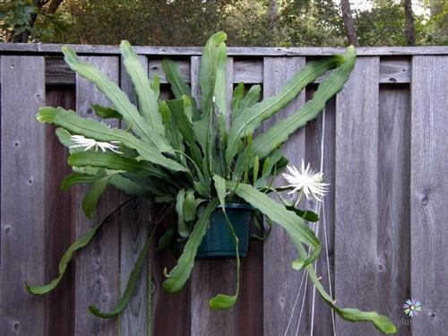
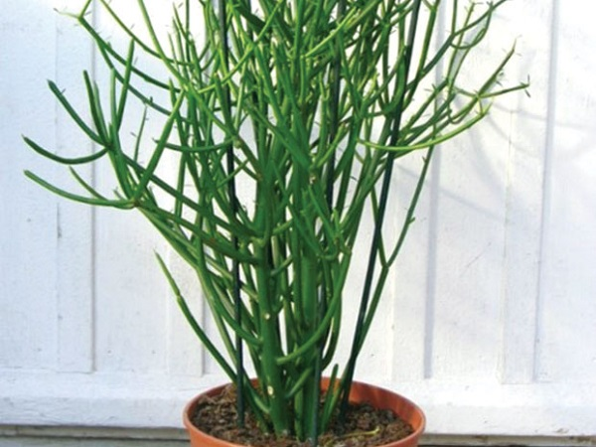
BÀI 18: QUANG HỢP Ở THỰC VẬT.
Những cây có lá tiêu biến thì vẫn có thể quang hợp được vì thân cây màu xanh chứa nhiều chất diệp lục.

Slide 12
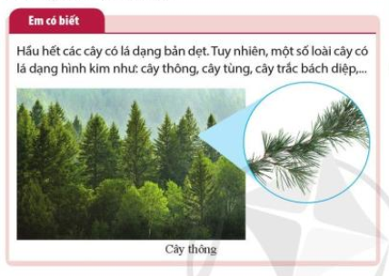
BÀI 18: QUANG HỢP Ở THỰC VẬT.

Slide 13
BÀI 18: QUANG HỢP Ở THỰC VẬT.
I. VAI TRÒ CỦA LÁ CÂY VỚI CHỨC NĂNG QUANG HỢP
Lá là cơ quan quang hợp của cây xanh. Lá có nhiều đặc điểm phù hợp với chức năng quang hợp:
- Lá cây có dạng bản dẹt giúp thu nhận nhiều ánh sáng.
- Các tế bào ở lớp giữa của lá có nhiều lục lạp chứa diệp lục thu nhận ánh sáng dùng cho tổng hợp chất hữu cơ.
- Khí khổng trên bề mặt lá có vai trò chính trong trao đổi khí và thoát hơi nước.
- Gân lá vận chuyển nước đến lục lạp và vận chuyển chất hữu cơ từ lục lạp về cuống lá.
II. QUÁ TRÌNH QUANG HỢP

Slide 14
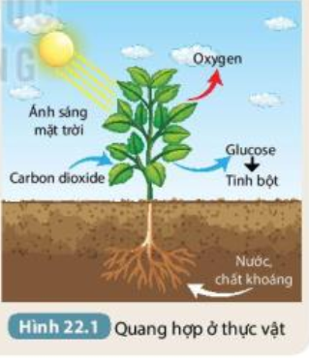
BÀI 18: QUANG HỢP Ở THỰC VẬT.
THẢO LUẬN NHÓM – 10’
 Quá trình quang hợp diễn ra ở đâu?
 Cho biết các chất tham gia và tạo thành trong quang hợp ở thực vật?
 Viết phương trình tổng quát của quá trình quang hợp?
 Nêu khái niệm: Quang hợp là gì?

Slide 15
BÀI 18: QUANG HỢP Ở THỰC VẬT.
THẢO LUẬN NHÓM – 10’
 Quá trình quang hợp diễn ra ở đâu?
Quá trình quang hợp diễn ra ở những tế bào có chất diệp lục.
 Cho biết các chất tham gia và tạo thành trong quang hợp ở thực vật?
- Chất tham gia là nước, carbon dioxide và ánh sáng.
- Sản phẩm là chất hữu cơ và oxygen.
 Viết phương trình tổng quát của quá trình quang hợp?
 Nêu khái niệm: Quang hợp là gì?

Slide 16
BÀI 18: QUANG HỢP Ở THỰC VẬT.
I. VAI TRÒ CỦA LÁ CÂY VỚI CHỨC NĂNG QUANG HỢP
Lá là cơ quan quang hợp của cây xanh. Lá có nhiều đặc điểm phù hợp với chức năng quang hợp:
- Lá cây có dạng bản dẹt giúp thu nhận nhiều ánh sáng.
- Các tế bào ở lớp giữa của lá có nhiều lục lạp chứa diệp lục thu nhận ánh sáng dùng cho tổng hợp chất hữu cơ.
- Khí khổng trên bề mặt lá có vai trò chính trong trao đổi khí và thoát hơi nước.
- Gân lá vận chuyển nước đến lục lạp và vận chuyển chất hữu cơ từ lục lạp về cuống lá.
II. QUÁ TRÌNH QUANG HỢP
- Quang hợp là quá trình thu nhận và chuyển hóa năng lượng ánh sáng, tổng hợp nên các chất hữu cơ từ các chất vô cơ như nước, khí carbon dioxide, diễn ra ở tế bào có chất diệp lục, đồng thời thải ra khí oxygen.
- Phương trình tổng quát của quang hợp:
Ánh sáng
Nước + Carbon dioxide Chất hữu cơ + Oxygen
Diệp lục

Slide 17
BÀI 18: QUANG HỢP Ở THỰC VẬT.
VẬN DỤNG
 Lá cây lấy các nguyên liệu để thực hiện quá trình quang hợp từ đâu?
- Carbon dioxide: lá lấy từ không khí
- Nước: Rễ hút từ đất sau đó được vận chuyển lên lá nhờ mạch dẫn
- Ánh sáng: từ mặt trời hoặc nhân tạo
- Diệp lục: trong bào quan của lục lạp

Slide 18
BÀI 18: QUANG HỢP Ở THỰC VẬT.
VẬN DỤNG
 Tại sao khi trời nắng, đứng dưới bóng cây thường có cảm giác dễ chịu hơn khi sử dụng ô (dù) để che?
Trong quá trình quang hợp, lá cây hấp thụ ánh sáng mặt trời, thải ra khí oxygen. Khi đứng dưới tán cây lúc trời nắng cảm giác dễ chịu hơn vì nhiệt độ dưới tán cây thấp hơn so với nhiệt độ môi trường nơi không có cây, ngoài ra, khí oxygen do cây tạo ra cần thiết cho hô hấp.

Slide 19
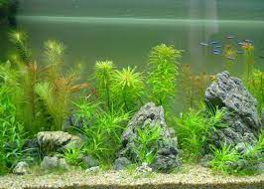
BÀI 18: QUANG HỢP Ở THỰC VẬT.
VẬN DỤNG
 Vì sao trong bể kính nuôi cá cảnh người ta thường cho vào các loại cây thủy sinh?
Khi các cây thủy sinh quang hợp sẽ cung cấp thêm oxygen cho cá.

Slide 20
BÀI 18: QUANG HỢP Ở THỰC VẬT.
I. VAI TRÒ CỦA LÁ CÂY VỚI CHỨC NĂNG QUANG HỢP
II. QUÁ TRÌNH QUANG HỢP
- Quang hợp là quá trình thu nhận và chuyển hóa năng lượng ánh sáng, tổng hợp nên các chất hữu cơ từ các chất vô cơ như nước, khí carbon dioxide, diễn ra ở tế bào có chất diệp lục, đồng thời thải ra khí oxygen.
- Phương trình tổng quát của quang hợp:
Ánh sáng
Nước + Carbon dioxide Chất hữu cơ + Oxygen
Diệp lục
III. MỐI QUAN HỆ GIỮA TRAO ĐỔI CHẤT VÀ CHUYỂN HÓA NĂNG LƯỢNG TRONG QUANG HỢP

Slide 21
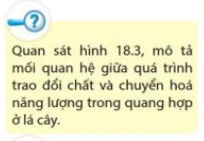
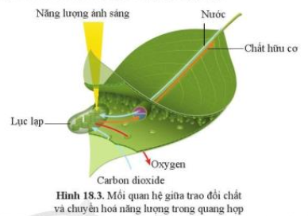
BÀI 18: QUANG HỢP Ở THỰC VẬT.
- Năng lượng từ ánh sáng mặt trời đến lục lạp, chuyển hóa thành năng lượng hóa học tích lũy trong chất hữu cơ ở lá cây.
- Nước và carbon dioxide từ môi trường ngoài được vận chuyển đến lục lạp ở lá cây, biến đổi hóa học tạo ra chất hữu cơ và oxygen.
=> Quá trình trao đổi chất và chuyển hóa năng lượng trong quang hợp có mối quan hệ chặt chẽ với nhau, hai quá trình luôn diễn ra đồng thời, gắn liền với nhau.

Slide 22
BÀI 18: QUANG HỢP Ở THỰC VẬT.
I. VAI TRÒ CỦA LÁ CÂY VỚI CHỨC NĂNG QUANG HỢP
II. QUÁ TRÌNH QUANG HỢP
- Quang hợp là quá trình thu nhận và chuyển hóa năng lượng ánh sáng, tổng hợp nên các chất hữu cơ từ các chất vô cơ như nước, khí carbon dioxide, diễn ra ở tế bào có chất diệp lục, đồng thời thải ra khí oxygen.
- Phương trình tổng quát của quang hợp:
Ánh sáng
Nước + Carbon dioxide Chất hữu cơ + Oxygen
Diệp lục
III. MỐI QUAN HỆ GIỮA TRAO ĐỔI CHẤT VÀ CHUYỂN HÓA NĂNG LƯỢNG TRONG QUANG HỢP
Quá trình trao đổi chất và chuyển hóa năng lượng trong quang hợp có mối quan hệ chặt chẽ với nhau, hai quá trình luôn diễn ra đồng thời, gắn liền với nhau.

Slide 23
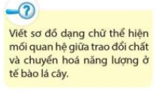
BÀI 18: QUANG HỢP Ở THỰC VẬT.
NLAS + nước + CO₂ + chất diệp lục  chất hữu cơ (NLHH) + O₂

Slide 24
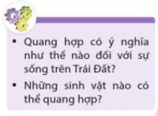
BÀI 18: QUANG HỢP Ở THỰC VẬT.
- Giúp tổng hợp chất hữu cơ cung cấp nguồn thức ăn cho tất cả sinh vật, làm nguyên liệu cho các ngành công nghiệp và chế tạo các loại thuốc chữa bệnh.
- Tích lũy năng lượng: quá trình giúp chuyển hóa năng lượng ánh sáng mặt trời thành các liên kết hóa học, cung cấp cũng như tích lũy năng lượng cho các hoạt động sống của các loài sinh vật.
- Điều hòa không khí: quang hợp ở cây xanh giúp hấp thụ khí CO₂, giải phóng O₂ và nước, có tác dụng quan trọng để điều hòa không khí, giảm hiệu ứng nhà kính và đem lại không khí trong lành cho trái đất.
* Trong giới sinh vật, những nhóm thực vật, tảo và một số vi khuẩn có khả năng quang hợp.

Slide 25
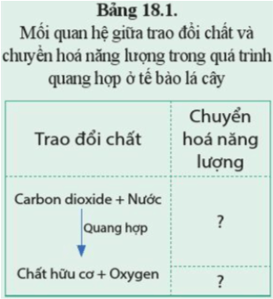
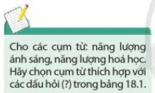
BÀI 18: QUANG HỢP Ở THỰC VẬT.
Năng lượng ánh sáng
Năng lượng hóa học

